Slide 1
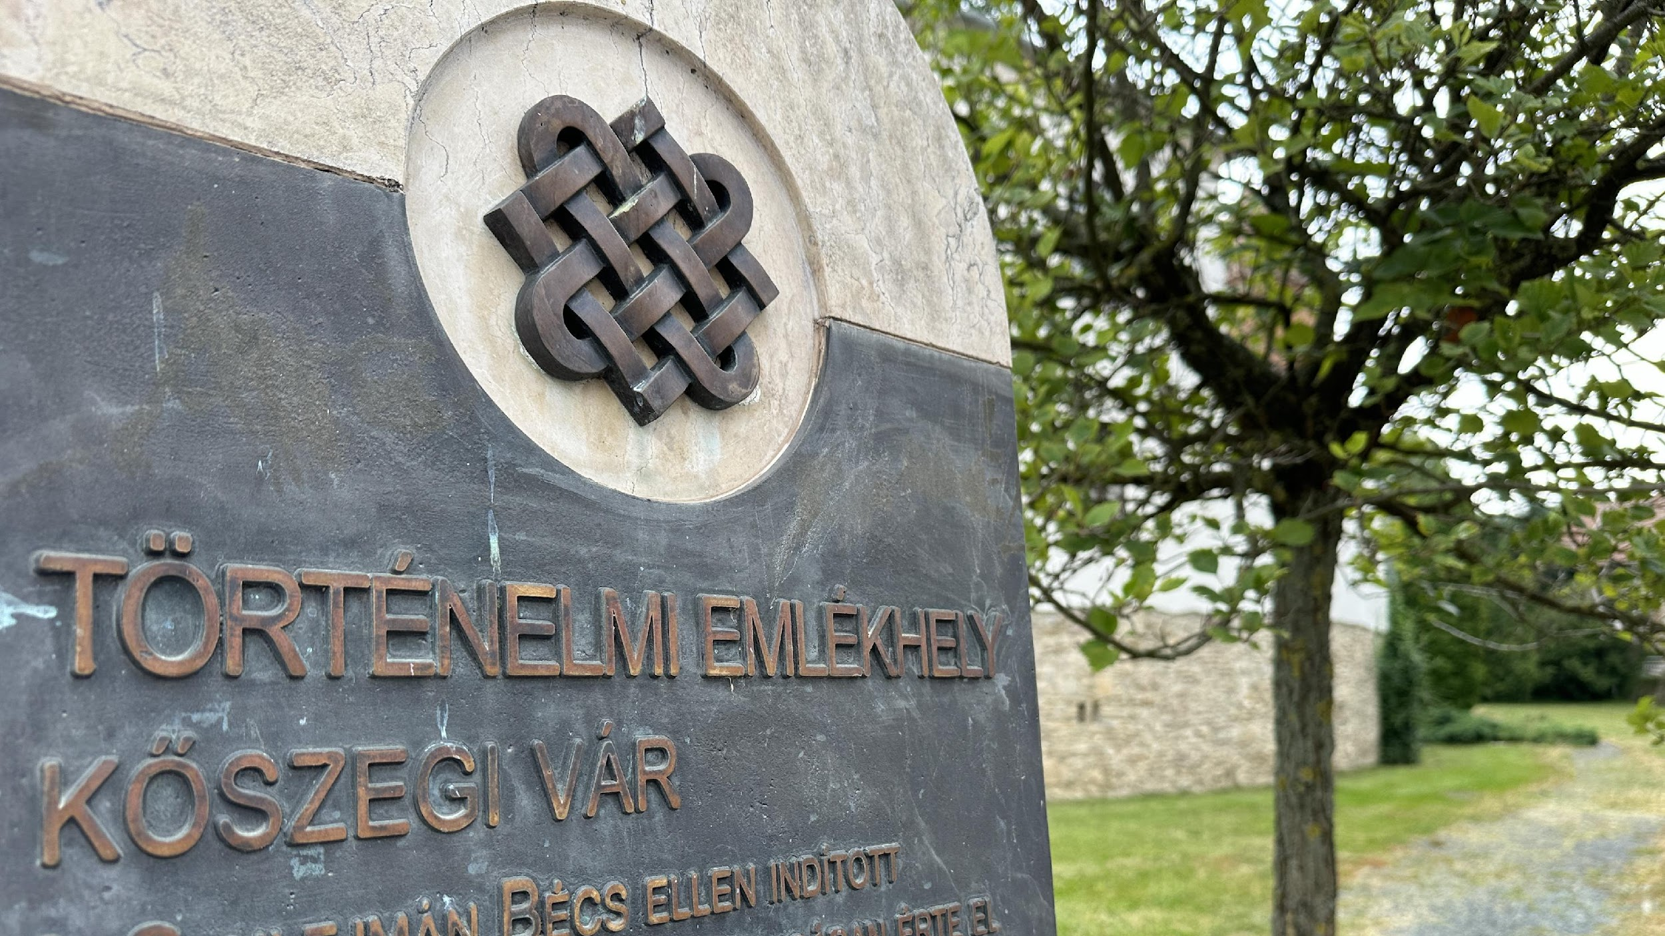
Kőszegi vár

Slide 2
Déli harangszó

Slide 3
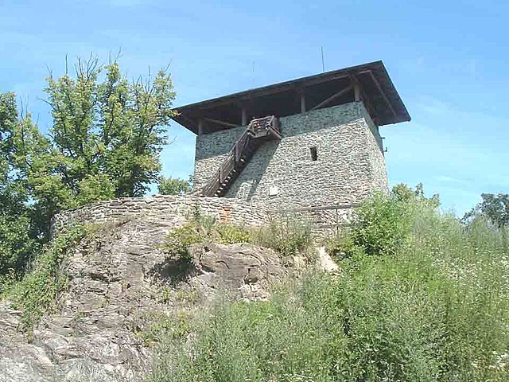
Kőszeg az Árpád-korban
Az Ó-Ház kilátó napjainkabn

Slide 4
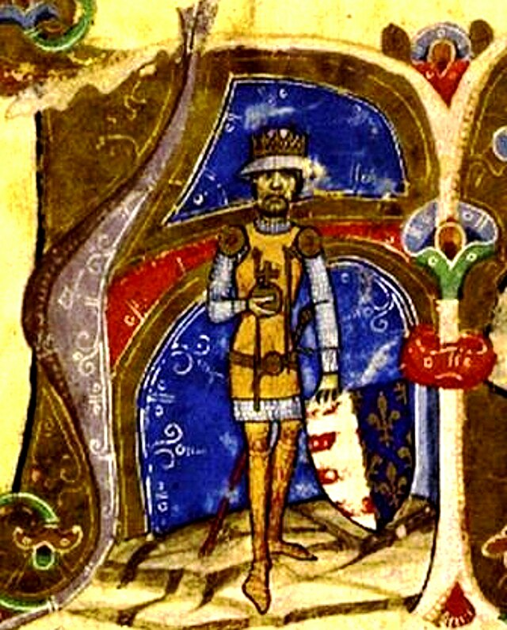
A királyi város
Kőszeg
I. Károly

Slide 5
A város címere

Slide 6
Hunyadi Mátyás és Kőszeg

Slide 7
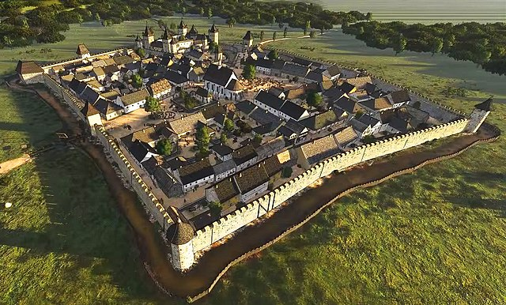
Az 1532-es ostrom
Jurisics Miklós

Slide 8
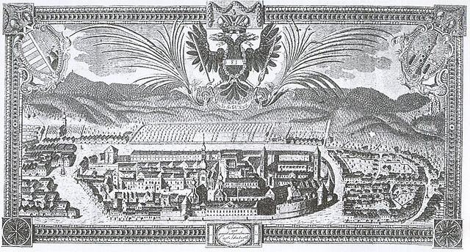
Kőszeg újra magyar város
Kőszeg látképe 1808-ból

Slide 9
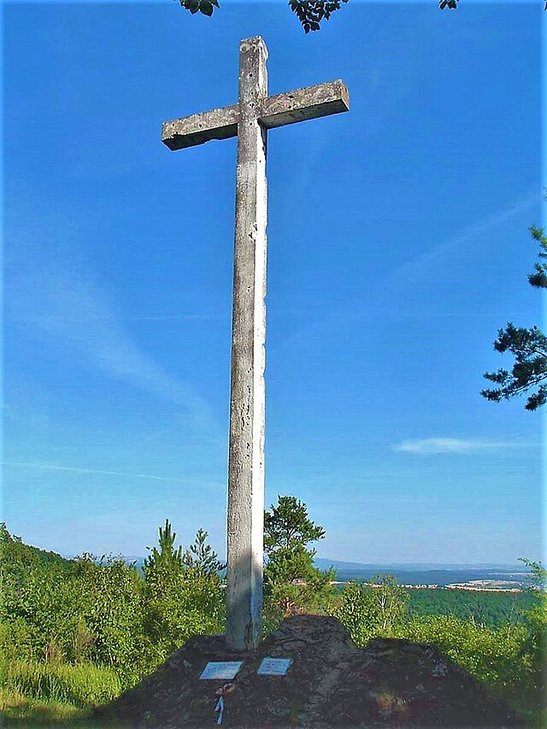
Kőszeg és Trianon
Trianoni kereszt a Kőszegi-hegységben

Slide 10
Kőszeg ma

Slide 11
Találkozunk Kőszegen!
Feladatok a kőszegi várban
Nyomkeresés
Képes krónika (kisfilmkészítés)
Tudáspróba
Drámajáték

